Slide 1
МАЛИ ПРЕДУЗЕТНИЦИ
Лела Петровић
и
Ива Љубисављевић

Slide 2
ЛИКОВНЕ РАДИОНИЦЕ
УГЛЕДНИ ЧАСОВИ
ИЗЛОЖБА
ТРИБИНА ,,ЈАКШИЋИ”
ОСНИВАЊЕ ОРГАНИЗАЦИЈЕ ,,ЈАКШИЋИ”
ПРИМЕНА ДЕЧЈЕ ЕКОНОМИЈЕ

Slide 3
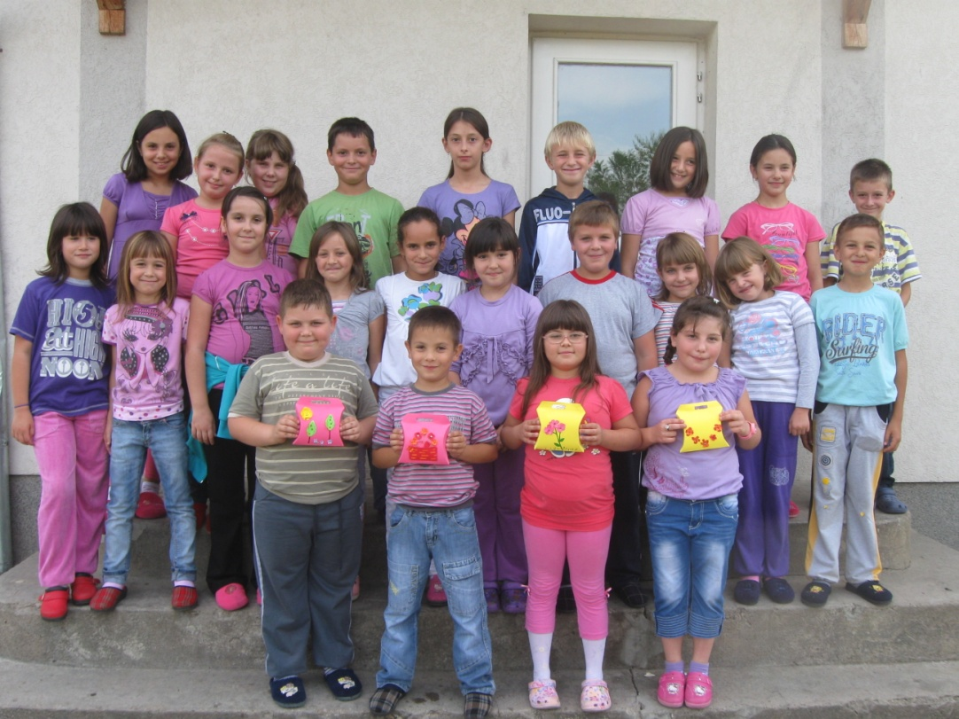
ОРГАНИЗАЦИЈА ,,ЈАКШИЋИ”
Јакшићи, Јакшићи, организација смо ми,
лепимо, сецкамо и стварамо заједно сви...

Slide 4
ЛИКОВНЕ РАДИОНИЦЕ
ПРИКУПЉАЊЕ ВЕЋ УПОТРЕБЉЕНИХ МАТЕРИЈАЛА И РЕСУРСА ПРИРОДЕ;
ИЗРАДА ИНОВАТИВНИХ ПРОИЗВОДА;
ОДРЕЂИВАЊЕ ЦЕНЕ ПРОИЗВОДА;
ВИРТУЕЛНА ПРОДАЈА;

Slide 5
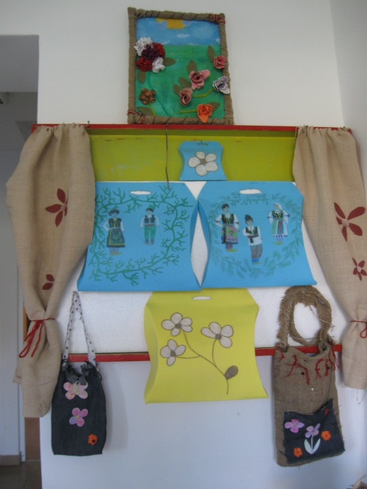
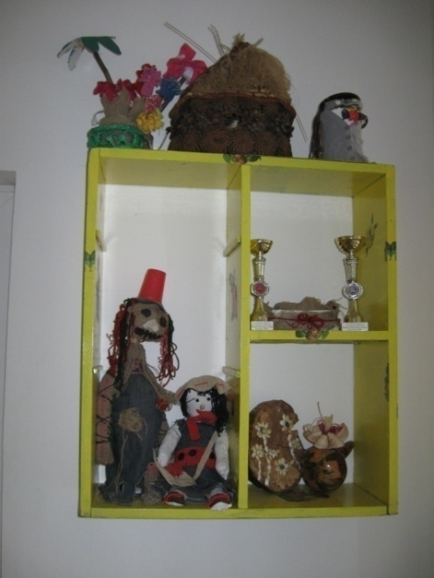
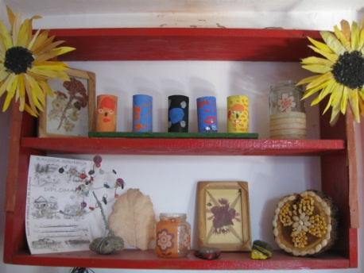
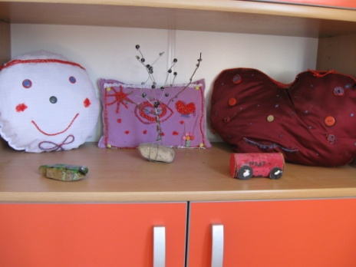
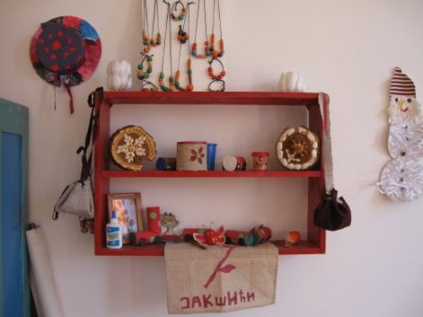
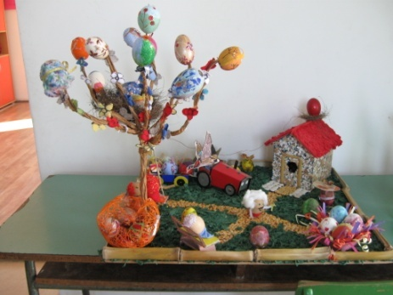
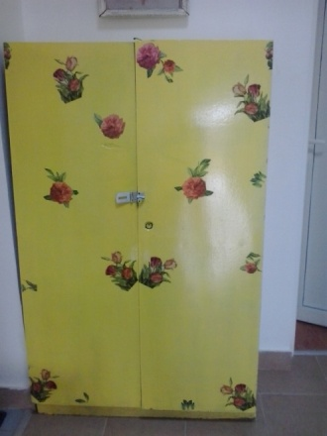
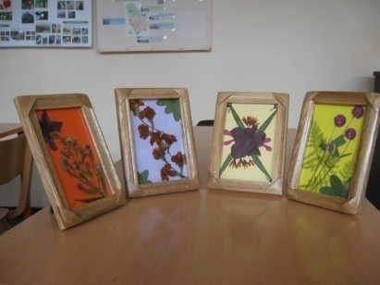
ПРОДУКТИ СА РАДИОНИЦА

Slide 6
УГЛЕДНИ ЧАСОВИ
Знања која су ученици стицали применили су кроз виртуелни процес производње. Осмишљавали су назив фирме, делатност којом ће се бавити, колико радника ће им бити потребно, ниво образовања потребан за рад, где ће продавати и како ће транспортовати своје производе и завршити сам процес виртуелном продајом.

Slide 7
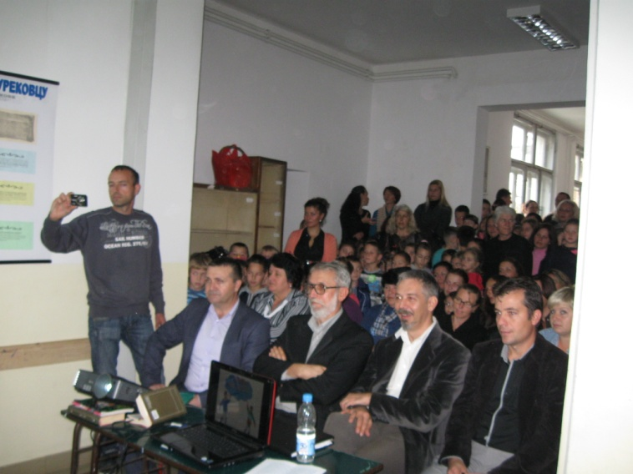
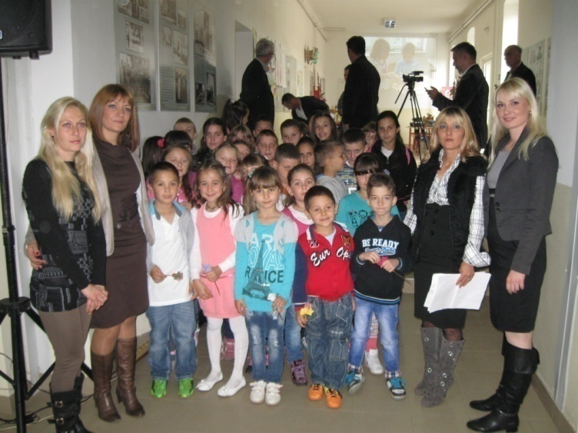
ТРИБИНА ,,ЈАКШИЋИ”
ТРИБИНА ПРЕДСТАВЉА ПРЕЗЕНТАЦИЈУ ПРИМЕНЕ ,,ДЕЧЈЕ ЕКОНОМИЈЕ” У ПРОТЕКЛОЈ ГОДИНИ.
НА ОВАЈ НАЧИН ЈЕ И ЛОКАЛНА ЗАЈЕДНИЦА УПОЗНАТА СА ПРИМЕНОМ ,,ДЕЧЈЕ ЕКОНОМИЈЕ”.

Slide 8
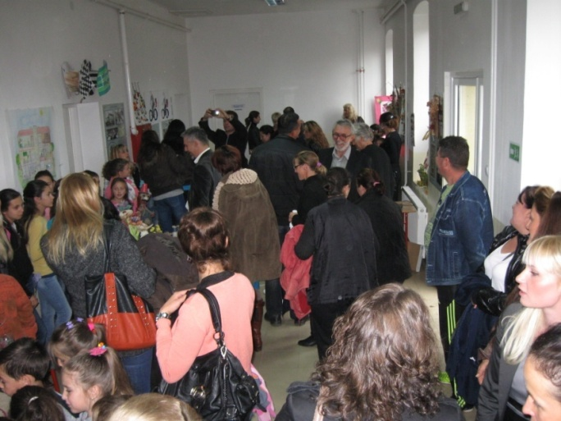
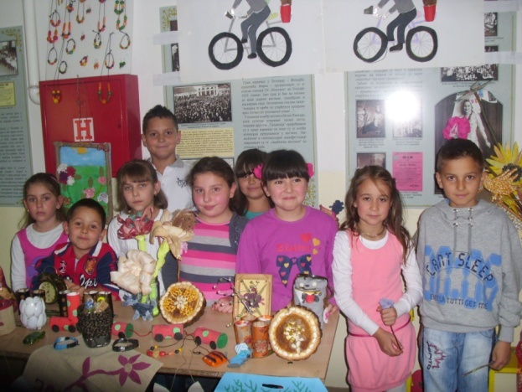
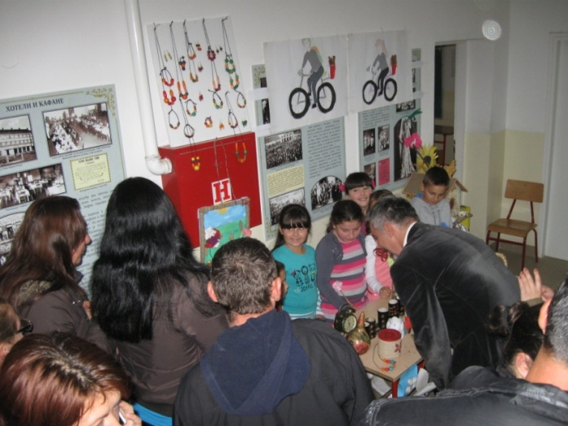
ИЗЛОЖБА
УЧЕНИЦИ СУ ИМАЛИ ПРИЛИКУ ДА УПОЗНАЈУ ЈАВНОСТ И ПРЕДСТАВЕ СВОЈЕ ИНОВАТИВНЕ ПРОИЗВОДЕ.

